Slide 1
第十九课 生活的味道
STANDARD COURSE
HSK 4 A
PartⅠ 课文 1

Slide 2
期末考试的时间
5月27号
两周
选词填空、
阅读（词和语法很难）、听力

Slide 3
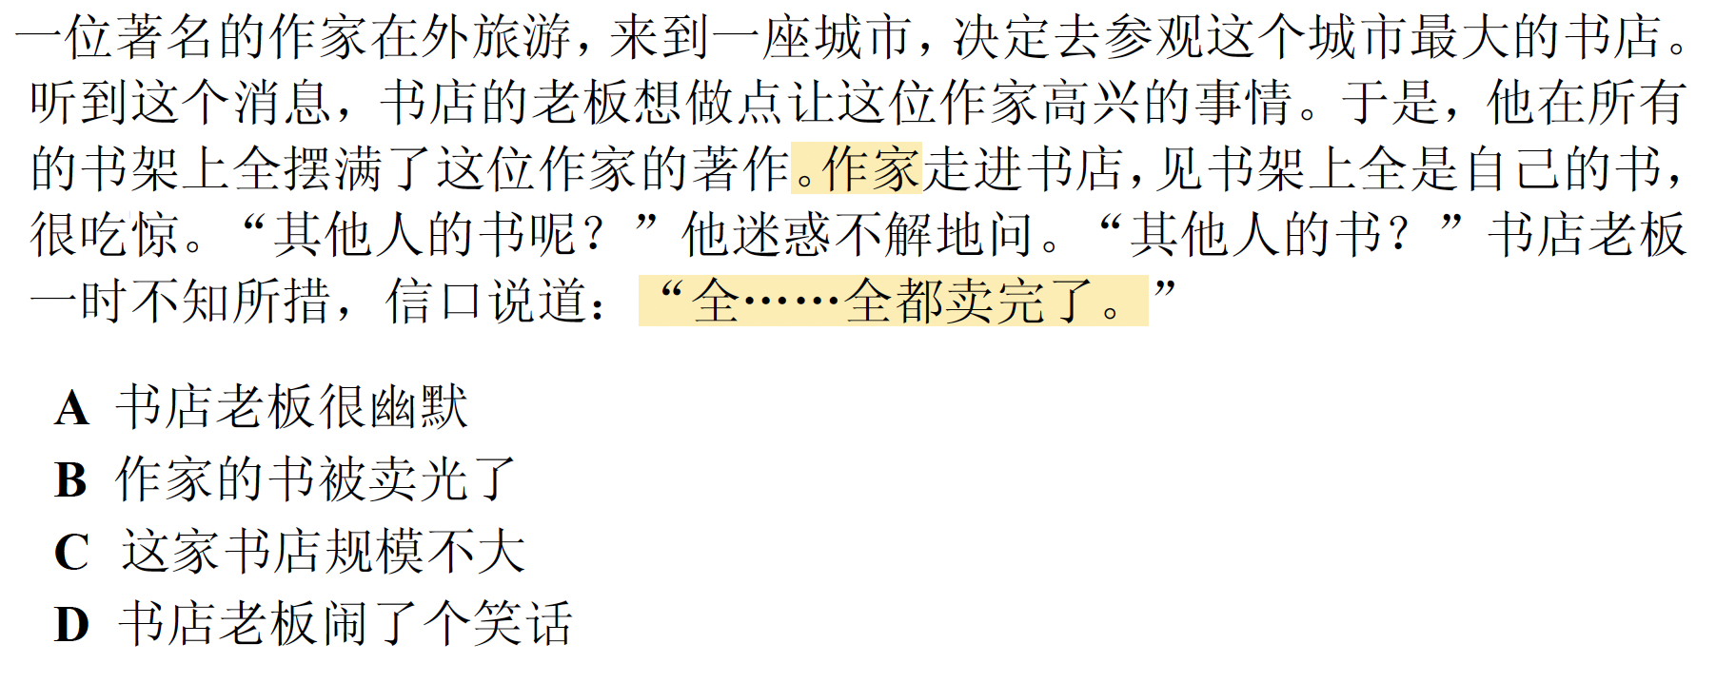

Slide 4
幽默，不会让人不舒服 好心办坏事
别的作家的书都卖完了
（你的书没人买，剩下来）
（我的书不好）

Slide 5
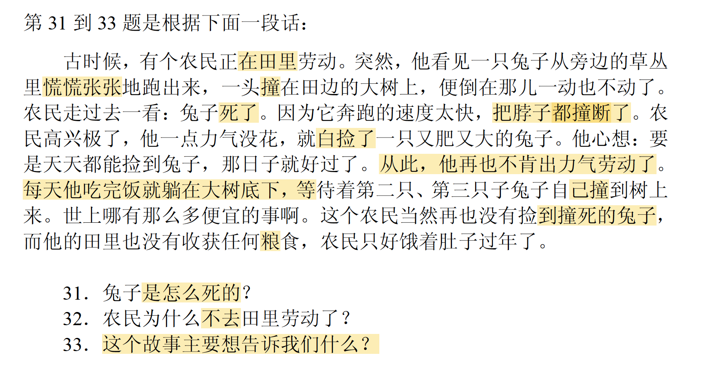

Slide 6
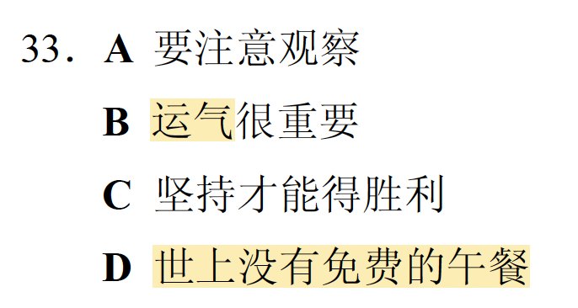
不劳而获 不用劳动也能获得东西（食物/钱）

Slide 7
彩票中奖=不劳而获 不能把一切放在运气上 天下没有免费的午餐

Slide 9
什么是生活的味道？ 最近的生活索然无味 （没有味道，生活很无聊） 斯洛伐克的电影院：6-9欧元 13欧元，25-27欧元（含海报） 演唱会50-400欧
这一单元讲了什么？
概括： 生活的方方面面
衣食住行，兴趣爱好。。。。
Natalia非常喜欢冰球🏒

Slide 10
你想做一个什么样的人？ 做自己（做一个开心的人） 性格、人生观（如何看待自己的人生）、世界观、价值观 三观（和你三观相近的人，三观正的人） 开朗的人、给别人帮助的人、捐钱、帮助流浪汉 有丰富生活的人 去不同国家旅行和生活，赚很多钱，养一条狗 发现你是谁（哲学） 可以从别人的眼中发现我是谁 不和别人相比，每个人都是不一样的

Slide 11
你不想成为什么样的人？
不想成为没有耐心的人、太紧张、想太多的人
不想成为没有公德（公共道德、社会公德social morality）的人、不想成为骄傲的人、不想太紧张

Slide 12
练习
将下列词语的汉字、拼音、英文解释正确连接：
出生
xìngbié
v. to be born
性别
dàoqiàn
n. sex, gender
道歉
dǎyìn
v. to apologize
打印
fùyìn
v. to print out
复印
chūshēng
v. to photocopy, to xerox

Slide 13
语言点
“什么、谁、哪、哪儿、那里、怎么”
1. 没关系，不用道歉，______都有粗心填错的时候。
2. 昨天我做了一个奇怪的梦，但是早上起来_____想都想不起来。
什么都想不起来/怎么想都想不起来
3. “世界上没有免费的午餐”，这句话是说，_____东西都要通过努力才能得到。

Slide 14
练习
1. 每个人都有自己的生活，_______
2. 他最近什么都做不好，________
3. 我已经练习了好几遍了，________
A: 但是怎么都记不住。
B: 谁都要忙自己的事儿。
C: 所以他总是不开心。

Slide 15
练习
1.请在表格上填好姓名、_性别____、年龄、职业等，然后再给我们
传真过来。
2.A: 明天几点到？八点来得及来不及？
B: 提前点儿吧，咱们还得负责__打印/复印/准备___会议材料呢。
打包：行李、饭 。我吃不完了，帮我打包。
3.A: 我是专门来向您_____的，我真的觉得很对不起您。
B: 没关系，过去的事情就让它过去吧，你也别太放在心上。

Slide 16
课文
听录音，回答问题：
1. 填写申请表格时，应该提供哪些方面的信息？
2. 马克把申请表填错后，高老师批评他了吗？为什么？

Slide 17
课文（一）
马克申请下个学期继续在学校学习
马 克: 老师，您好！我希望下个学期在这里继续学习，请问还需要
重新申请吗？
高老师: 是的。给你表格，出生年月、性别、护照号码都要填，还有
联系地址、联系电话。
马 克: 真抱歉，我不小心把护照号码填错了，您能再给我一份新的
申请表吗？
高老师: 没关系，不用道歉，谁都有粗心填错的时候。申请表都被别
人拿走了，我给你重新打印一份，你等一下。
（高老师打印，马克填表）
马克：这次我按照要求都填写完了，请问还需要做别的事情吗？
高老师：请把你的护照给我，我们要把护照复印一下。

Slide 18
第十九课 生活的味道
STANDARD COURSE
HSK 4 A
Part2 课文 2

Slide 19
词汇（二）
饺子
jiǎozi
n. dumpling, jiaozi
刀
dāo
n. knife
破
pò
adj. broken, torn
脱
tuō
v. to take off

Slide 20
词汇（二）
理发
lǐfà
v. to get a haircut
包子
bāozi
n. steamed stuffed bun
零钱
língqián
n. small change

Slide 21
语言点
......上 （V+上）
1. 没买到肉，看来今天_吃不上/煮不上/做不上____羊肉饺子了。
2. 现在堵车这么厉害，看来今天__坐不上/赶不上___8点那趟去上海的飞机了。 赶得上、赶不上
3. 一听到哥哥__考得上、考上了____经济专业的博士，我们全家都特别高兴。
通过了...考试。 通上X

Slide 22
练习
完成句子
1. 要是你想去云南旅游应该早点儿买火车票，_______
2. 早就听说这个饭馆儿的菜特别好吃，________
3. 周末我们本来想去看电影，________
A: 但是因为要加班，没看上。
B: 否则就坐不上火车了。
C: 今天终于吃上了。

Slide 23
课文
听录音，说一说：
王静的手是怎么弄破的？严重吗？
今天他们能吃到羊肉饺子吗？如果吃不到，他们会怎么办？

Slide 24
课文（二）
王静做饺子时手受伤了
李进：呀，你的手怎么流血了？等一下，我给你包起来。
王静：没关系，我想给你做点儿羊肉饺子，刚才用刀切肉的时候把
手弄破了。
李进：你也太不小心了，不过好像不太严重，过几天就好了。衣服
上也有一点儿血，你把衣服脱下来，我给你洗洗。
王静：看来今天吃不上羊肉饺子了。
李进：那我们就吃点儿别的。我常去的那家理发店附近有个餐厅，
那里的包子很好吃，我一会儿去买一点儿。
王静：好吧，我衣服口袋里有十几块零钱，买包子应该够。

Slide 25
语言点
发：沙发、发生、发展、理发
你回到家就把衣服、书包什么的扔在______上，房间太乱了，你抽时间收拾一下吧。 抽 抽时间+做什么事情
我周一到周五都要上班，只能周末抽时间看电影。
2. 随着年龄的增长，人们对很多事情的看法是会_发生__变化的，有可能和以前的看法完全不同。
...发展(前进的状态) 发生（好坏都有可能）
3. 我本以为任务能顺利完成，没想到事情的______情况跟我想的正好相反。
4. 对面那条街上新开了一家__理发店____，听说那个店的__理发师____技术不错。 理发师、厨师、老师、律师、师傅

Slide 26
练习
选择合适的词语填空
发展
理发
沙发
发生
注意速度，我们又不赶时间，太快了容易_____危险。
2. 商场年底有活动，正在打折，这个黑色的_____比平时便宜了
一千块。
3. 帮助别人可以积累人际关系，为自己的职业______打下基础。
4. 出了南门向左走大约五百米，就能看到一个黄色的二层小楼，
______店就在一层。

Slide 27
第十九课 生活的味道
STANDARD COURSE
HSK 4 A
Part3 课文 3

Slide 28
词汇（三）
打招呼
dǎ zhāohu
to greet, to say hello
戴
dài
v. to wear (accessories)
眼镜
yǎnjìng
n. glasses, spectacles
舞蹈
wǔdǎo
n. dance

Slide 29
词汇（三）
国籍
guójí
n. nationality, citizenship
抬
tái
v. to lift, to raise
胳膊
gēbo
n. arm
转
zhuǎn
v. to turn, to shift

Slide 30
语言点
。。。出来（V+出来）
有的人心里有什么看法或意见，嘴上就会直接_____。
2. 你要翻译的那篇英文文章我已经__翻译出来____了，方便的时候就来取吧。
3. 刚才我在旁边看到你跳中国舞了，以前没_看出来___你会跳中国舞啊，还跳得这么好！

Slide 31
语言点
出来 - 起来
我的日记本掉到沙发后面了，拿不__出来___了，你来帮我抬一下沙发吧。拿不起来（很重）
2. 早上六点，他还睡着，电话突然响了，他连忙坐_____接电话。
3. 你能算______这两个地方之间的距离是多少公里吗？

Slide 32
语言点
出来 - 起来
4. 尽管现在才4月，天气已经开始慢慢热______了。
5. 有几个选择题，实在想不______该选哪个，只好随便选一个。想不起来（早就知道答案了/以前背过答案）
6. 我想______了，哪个唱歌的男孩子是高老师的孙子。

Slide 33
练习
选词填空
✓
✕
出来
起来
1. 久坐办公室的人有时间一定要站 活动活动。
✕
✓
2. 这个主意好像是三班的一个学生想 的。
✓
✕
3. 声音听着挺熟悉的，不过我一下子想不 。
✕
✓
4. 遇到麻烦事时，你应该想一些办法让自己从不高兴的心情中走____。
✓
✕
5. 你回去后把今天大家在会上提的意见都整理____。
✓
✕

Slide 34
课文
听录音，回答问题：
马克认为安娜中国舞跳得好的原因可能是什么？
2. 马克的那个动作做得正确吗？那个动作应该怎么做？

Slide 35
课文（三）
安娜帮助马克练习舞蹈动作
马克：我早上跟你打招呼，你没看见。想不到又在这儿碰见你了。
安娜：真是对不起，我不是故意的，今天早上我忘戴眼镜了，看不
清楚。
马克：刚才我在旁边看到你条中国舞了，没看出来你跳得这么好！
难道你以前在你们国家就学过中国舞蹈吗？
安娜：我小时候妈妈叫我跳过两年的舞，所以稍微有点儿基础。再
说，舞蹈不仅是一门艺术，也是一种“语言”，这种语言与
国籍无关，无论哪个国家的人都能看懂。
马克：太好了！我刚学习跳这种舞没多久，我帮你看看，我的这个
动作对不对。
安娜：你这个动作做得还是不太标准，我给你跳一遍。你仔细看着
，应该像我这样：先抬胳膊，然后抬腿，最后头再向右转一
下。

Slide 36
第十九课 生活的味道
STANDARD COURSE
HSK 4 A
Part4 课文 4

Slide 37
词汇（四）
租
zū
to rent, to lease
吵
chǎo
adj. noisy
厨房
chúfáng
n. kitchen
房东
fángdōng
n. landlord/landlady
占线
zhànxiàn
v. (of a telephone line) to be
busy, to be engaged

Slide 38
语言点
把“总的来说”加进下面的句子里
广告上说房子交通方便，周围很安静，厨房很大。总的来说这套房子他很满意，于是他就记下了房东的手机号码。
2. 这个公司的工资虽然不算很高，但是奖金很多，所以总的来说收入还不错。
3. 很多人问去丽江旅游怎么样，丽江景色不错，那里的人也很热情，总的来说去那里旅游是个不错的选择。

Slide 39
练习
完成句子
1. 去国外留学有好处也有坏处，_______
2. 每个人虽然都会遇到一些困难，________
3. 这件衣服价格有点儿高，________
A: 总的来说，性价比还可以。
B: 但是总的来说，好处比坏处多。
C: 但总的来说，只要努力都能解决。

Slide 40
课文
听录音，回答问题：
马克现在租的房子和广告上的房子各有哪些特点？
2. 马克为什么一直没联系上房东？

Slide 41
课文（四）
马克去年租的房子离马路很近，对面有大大小小的
商店，周围环境非常吵。所以，房子还没到期，马克就
开始着急换房子了。有一天，他在小区门口看到一个租
房子的广告。广告上说房子交通方便，周围很安静，厨
房很大。总的来说，这套房子他很满意，于是他就记下
了房东的手机号码。可回家后打电话，电话总是占线。
第二天，他路过小区门口时，又仔细看了一下广告，原
来在记号码的时候写错了一个数字。

Slide 42
你们想租怎样的房子？
离工作地点近的房子
四室一厅（四个房间+一个客厅）
在农村、有花园、养马
英式田园风

Slide 43
练习
选择合适的词语填空
打招呼
吵
占线
零钱
1.我觉得咱们还是换个地方住吧。这个小区太_____了，我怕影响
孩子学习和休息。
2.要想更快适应新环境，其实有很多办法。比如，多和周围的人
_____，在别人遇到麻烦的时候去帮一把，等等。
3.A: 先生，一共二百三十九块七。您付现金还是刷卡？
B: 现金。我带的_____应该够了。
4.A: 李经理的电话一直_____，去办公室找他，敲了半天门，也
没人开。敲门
B: 他刚出去开会了，可能下午才能回来。

Slide 44
第十九课 生活的味道
STANDARD COURSE
HSK 4 A
Part5 课文 5

Slide 45
词汇（五）
功夫
gōngfu
n. Kung fu
乒乓球
pīngpāngqiú
n. table tennis, ping-pong
羽毛球
yǔmáoqiú
n. badminton
场
chǎng
m. used for sports or recreational
events, etc.
禁止
jīnzhǐ
v. to prohibit, to forbid
座位
zuòwèi
n. seat

Slide 46
语言点
在于
人们常说“生命_____运动”，所以很多人一到周末就会到体育馆打几场球。
2. 选择职业的关键在于兴趣，当你喜欢做一件事情的时候，
你会带着热情去工作，就不会感到累，更不会觉得有太大
的压力。
3. 没有人能一生都顺顺利利、没有失败。区别在于有的人能接
受失败，找到失败的原因并继续努力；而有的人却在失败面
前停下了脚步。

Slide 47
练习
完成句子
1. 每个人对幸福的理解不同，_______
2. 取得成功的人都经历过许多失败，________
3. 他做事情常常能达到事半功倍的效果，________
A: 关键在于他做事情总是很专心。
B: 关键在于每个人的人生经历不同。
C: 他们的成功在于坚持不放弃。

Slide 48
课文（五）
很多外国人认为所有中国人都会功夫和乒乓球，其实
只是喜爱这两种运动的中国人比较多。中国人特别喜欢打
乒乓球，在中国你会发现到处都有乒乓球桌。像乒乓球、
羽毛球、跑步等运动对条件要求不高，所以它们都成为人
们运动不错的选择。人们常说“生命在于运动”，所以很
多人一到周末就会到体育馆打几场球。“乒乓球”这个名
字也很有意思，“乒”和“乓”就是打球时发出的声音。
在看乒乓球比赛时，尤其是在运动员发球的时候，观众要
安静，禁止大声讲话或者离开座位随便走动。

Slide 49
课文
回答问题：
很多外国人对中国人有什么印象？这种印象对吗？
为什么？
“乒乓球”这个名字是怎么来的？看乒乓球比赛时要注意哪些问题？

Slide 50
练习
选择合适的词语填空
1. 这个京剧我一直想看，下星期六是他们在这儿的最后一_____
演出。中午你记得提醒我去买票，否则我就没有机会看了。
2. 抽烟不但污染空气，影响身体健康，而且在加油站这样的地方
抽烟非常危险，因此，很多地方都_____抽烟。
3.A: 请问，您一共几位？
B: 我们一共四个人，麻烦你给我们找个安静点儿的_____。

